Slide 1
11장 구조체, 공용체, 열거형

Slide 2
이번 장에서 학습할 내용
구조체의 개념, 정의, 초기화 방법
구조체와 포인터와의 관계
공용체와 typedef

Slide 3
자료형의 분류
자료형 (data type)
기초 자료형
파생 자료형
사용자 정의 자료형
char
int
float
double
void
배열
포인터
구조체
공용체
typedef
enum

Slide 4
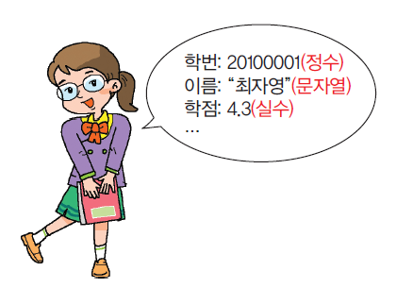
구조체의 필요성
학생에 대한 데이터를 하나로 모으려면?
int number;
char name[10]; double grade;

Slide 5
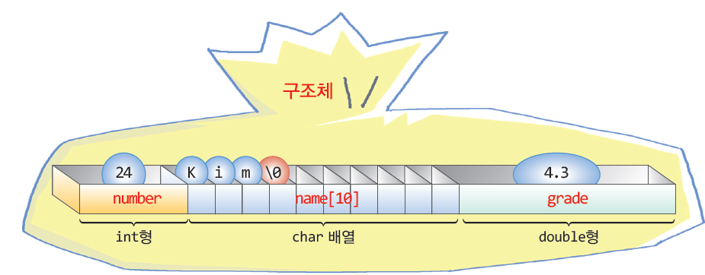
구조체의 필요성
int number;
char name[10];
double grade;
struct student {
int number;
char name[10];
double grade;
};

Slide 6

중간 점검
1. 구조체와 배열의 차이점을 이야기해보라.
2. 복소수, 날짜, 화면의 좌표, 사각형 등을 표현하는데 필요한 데이터를 나열해보라.
struct point {
int x;
int y;
}
struct rect {
int left;
int top;
int width;
int height;
}

Slide 7
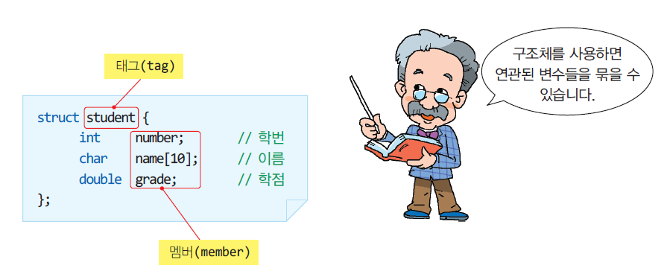
구조체 선언

Slide 8
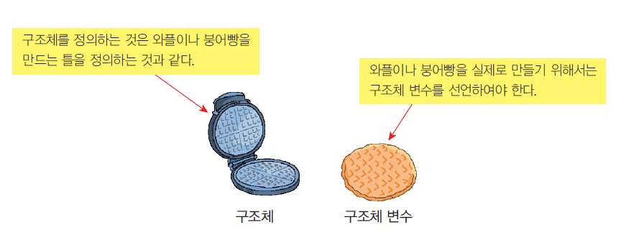
구조체 선언
구조체 선언은 변수 선언이 아니다.

Slide 9
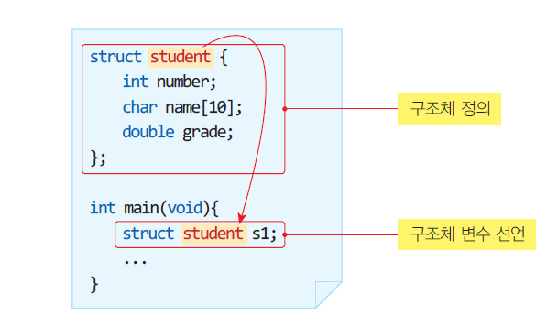
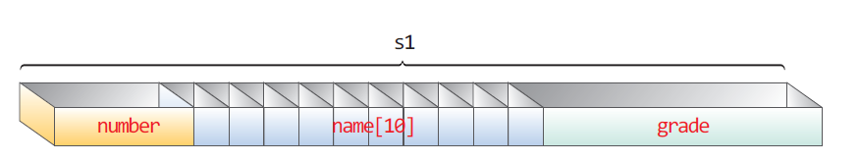
구조체 변수 선언

Slide 10
구조체 변수의 선언 방법1
#include <stdio.h>
struct student { // 구조체의 선언, main 함수 안에서 선언할 경우는?
char name[20];
int ID;
float score;
};
int main(void) {
struct student s1; // 구조체 변수의 선언
struct student s2; // 구조체 변수의 선언
...
return 0;
}

Slide 11
구조체 변수의 선언 방법2
구조체 정의 없이 구조체 변수를 선언 가능함
그러나 아래와 같이 태그를 사용하지 않을 경우 구조체의 재사용이 불가능함
#include <stdio.h>
int main(void) {
struct {
char name[20];
int ID;
float score;
} s1, s2; // 구조체 변수의 선언
struct {
char name[20];
int ID;
float score;
} s3, s4; // 구조체 변수의 선언, 이때 s1, s2와 s3, s4는 다른 형임
...
return 0;
}

Slide 12
구조체 변수의 선언 방법3
구조체의 선언과 동시에 변수를 선언할 수 있음
#include <stdio.h>
int main(void) {
struct student {
char name[20];
int ID;
float score;
} s1, s2; // 구조체의 선언 및 구조체 변수의 선언
struct student s3; // 구조체 변수의 선언, 이때 s3는 s1, s2와 같은 형임
...
return 0;
}

Slide 13
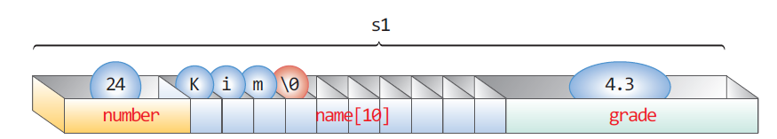
구조체의 초기화
중괄호를 이용하여 초기값을 나열한다.
struct student {
int number;
char name[10];
double grade;
};
struct student s1 = { 24, "Kim", 4.3 };

Slide 14
구조체 멤버 참조
구조체 멤버를 참조하려면 다음과 같이 .연산자를 사용한다.
s1.number = 20170001; // 정수 멤버
strcpy(s1.name, "Kim"); // 문자열 멤버
s1.grade = 4.3; // 실수 멤버
.기호는 구조체에서 멤버를 참조할 때 사용하는 연산자입니다.
.

Slide 15


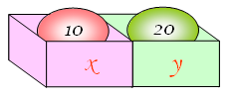
구조체 선언과 구조체 변수 선언
struct point {
int x;
int y;
};
struct point p1;
p1.x = 10;
p1.y = 20;

Slide 16
예제 #1
…
struct student {
int number;
char name[10];
double grade;
};

Slide 17
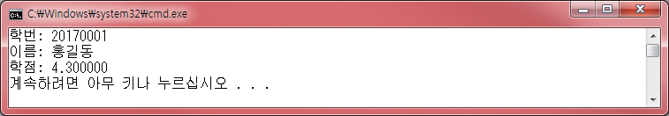
예제 #1
int main(void)
{
struct student s;
s.number = 20170001;
strcpy(s.name,"홍길동");
s.grade = 4.3;
printf("학번: %d\n", s.number);
printf("이름: %s\n", s.name);
printf(“학점: %f\n", s.grade);
return 0;
}

Slide 18
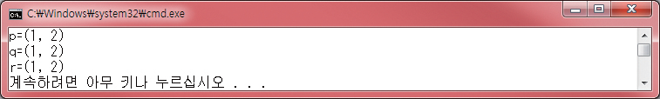
예제 #2
#include <stdio.h>
// 2차원 공간의 점을 구조체로 나타낸다.
struct point {
int x;
int y;
};
int main(void) {
struct point p = { 1, 2 }; // ①
struct point q = { .y = 2,.x = 1 }; // ②
struct point r = p; // ③
r = (struct point) { 1, 2 }; // ④ C99 버전
printf("p=(%d, %d) \n", p.x, p.y);
printf("q=(%d, %d) \n", q.x, q.y);
printf("r=(%d, %d) \n", r.x, r.y);
return 0;
}

Slide 19
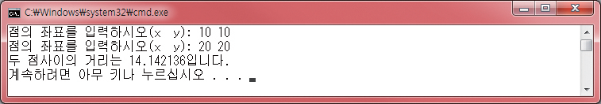
(실습1) 점들간의 거리 계산
앞에서 정의한 point 구조체를 사용하여서 2개의 점을 나타내는 변수를 선언한 후에 사용자로부터 점의 좌표를 입력받는다. 구조체 멤버의 값을 키보드로 입력할 수 있다. 이때 멤버 앞에 &을 붙여야 한다
최종적으로 이들 점 사이의 거리를 계산하여 보자.

Slide 20
(실습1) 점들간의 거리 계산
#include <stdio.h>
#include <math.h>
struct point {
int x;
int y;
};
int main(void) {
return 0;
}

Slide 21
구조체 변수의 대입
구조체 대입은 가능하고 권장된다.
struct point {
int x;
int y;
};
struct point p1 = {10, 20};
struct point p2 = {30, 40};
p2 = p1;
구조체 변수 끼리의 대입 연산은 가능하다.

Slide 22
구조체 변수의 비교
구조체 비교는 불가능하다.
struct point {
int x;
int y;
};
struct point p1 = {10, 20};
struct point p2 = {30, 40};
if( p1 == p2 ) // 컴파일 오류
{
printf("p1와 p2이 같습니다.")
}

Slide 23
사각형의 면적 계산
사각형을 구조체로 표현하고 사각형의 면적을 계산해보자.
왼쪽 상단의 좌표를 입력하시오: 1 1
오른쪽 상단의 좌표를 입력하시오: 6 6
면적은 25이고 둘레는 20입니다.

Slide 24
예제
#include <stdio.h>
struct point {
int x;
int y;
};
struct rect {
struct point p1;
struct point p2;
};
int main(void)
{
struct rect r;
int w, h, area, peri;

Slide 25
예제
printf("왼쪽 상단의 좌표를 입력하시오: ");
scanf("%d %d", &r.p1.x, &r.p1.y);
printf("오른쪽 상단의 좌표를 입력하시오: ");
scanf("%d %d", &r.p2.x, &r.p2.y);
w = r.p2.x - r.p1.x;
h = r.p2.x - r.p1.x;
area = w * h;
peri = 2 * w + 2 * h;
printf("면적은 %d이고 둘레는 %d입니다.\n", area, peri);
return 0;
}
왼쪽 상단의 좌표를 입력하시오: 1 1
오른쪽 상단의 좌표를 입력하시오: 6 6
면적은 25이고 둘레는 20입니다.

Slide 26
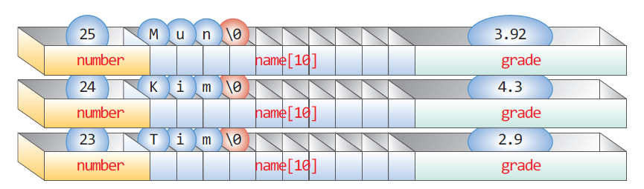
구조체 배열
struct student {
int number;
char name[20];
double grade;
};
struct student list[100]; // 구조체 배열 선언

Slide 27
구조체 배열
struct student {
int number;
char name[20];
double grade;
};
int main(void)
{
struct student list[100]; // 구조체의 배열 선언
list[2].number = 27;
strcpy(list[2].name, "홍길동");
list[2].grade = 178.0;
}

Slide 28
구조체 배열의 초기화
struct student list[3] = {
{ 1, "Park", 172.8 },
{ 2, "Kim", 179.2 },
{ 3, "Lee", 180.3 }
};

Slide 29
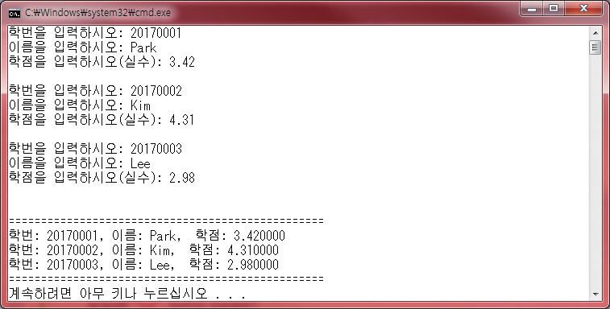
예제 #1
학생들의 데이터를 반복 구조를 사용하여 입력받는다. 데이터들은 구조체의 배열에 저장된다.

Slide 30
#include <stdio.h>
#define SIZE 3
struct student {
int number;
char name[20];
double grade;
};
int main(void)
{
struct student list[SIZE];
int i;
for (i = 0; i < SIZE; i++)
{
printf("학번을 입력하시오: ");
scanf("%d", &list[i].number);
printf("이름을 입력하시오: ");
scanf("%s", list[i].name);
printf("학점을 입력하시오(실수): ");
scanf("%lf", &list[i].grade);
printf("\n");
}

Slide 31
예제 #1
printf("\n=================================================\n");
for (i = 0; i < SIZE; i++)
printf("학번: %d, 이름: %s, 학점: %f\n", list[i].number, list[i].name, list[i].grade);
printf("=================================================\n");
return 0;
}

Slide 32
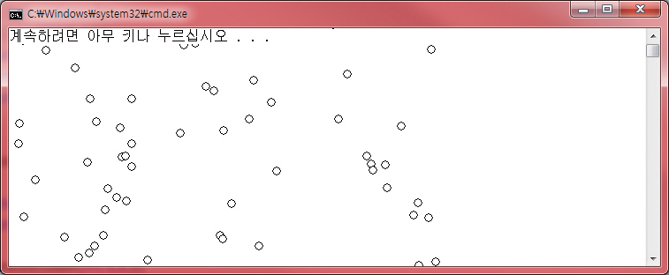
(실습2) 구조체 배열 사용하기
2차원 공간의 점을 구조체로 표현하고 크기가 100인 구조체 배열을 선언한다. 여기에 난수를 저장한 후에 하나씩 꺼내서 화면에 점을 그려보자.

Slide 33
(실습2) 구조체 배열 사용하기
#include <windows.h>
#include <stdlib.h>
#define SIZE 100
struct point {
int x;
int y;
};
int main(void)
{
return 0;
}

Slide 34
구조체와 함수
구조체가 인수나 반환값으로 사용될 때는 “값에 의한 호출” 원칙이 적용된다.
int equal(struct student s1, struct student s2)
{
if( strcmp(s1.name, s2.name) == 0 )
return 1;
else
return 0;
}

Slide 35
구조체와 함수
함수의 반환값으로 사용할 수 있다.
struct student make_student(void)
{
struct student s;
printf("나이:");
scanf("%d", &s.age);
printf("이름:");
scanf("%s", s.name);
printf("키:");
scanf("%f", &s.grade);
return s;
}

Slide 36

예제 #1
두 벡터의 합을 구하는 함수 get_vector_sum()를 제작하여 보자.

Slide 37
예제 #1
#include <stdio.h>
struct vector {
float x;
float y;
};
struct vector get_vector_sum(struct vector a, struct vector b);
int main(void)
{
struct vector a = { 2.0, 3.0 };
struct vector b = { 5.0, 6.0 };
struct vector sum;
sum = get_vector_sum(a, b);
printf("벡터의 합은 (%f, %f)입니다.\n", sum.x, sum.y);
return 0;
}

Slide 38
예제 #1
struct vector get_vector_sum(struct vector a, struct vector b)
{
struct vector result;
result.x = a.x + b.x;
result.y = a.y + b.y;
return result;
}

Slide 39
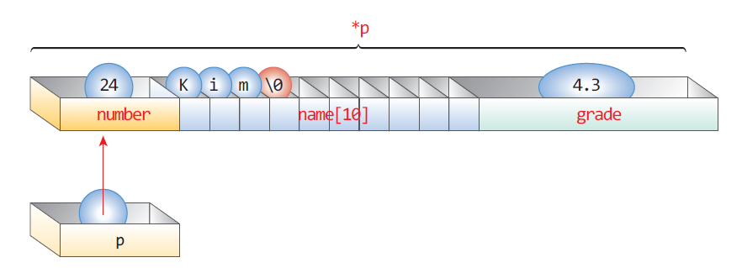
구조체와 포인터
struct student s = { 20070001, "홍길동", 4.3 };
struct student *p;
p = &s;
printf("학번=%d 이름=%s 학점=%f \n", s.number, s.name, s.grade);
printf("학번=%d 이름=%s 학점=%f \n", (*p).number,(*p).name,(*p).grade);

Slide 40
-> 연산자
p->number;
printf("학번=%d 이름=%s 학점=%f\n", p->number, p->name, p->grade);

Slide 41
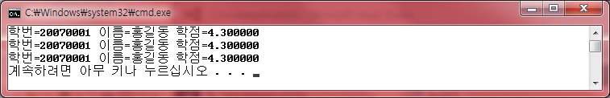
예제
#include <stdio.h>
struct student {
int number;
char name[20];
double grade;
};
int main(void)
{
struct student s = { 20070001, "홍길동", 4.3 };
struct student *p;
p = &s;
printf("학번=%d 이름=%s 학점=%f \n", s.number, s.name, s.grade);
printf("학번=%d 이름=%s 학점=%f \n", (*p).number,(*p).name,(*p).grade);
printf("학번=%d 이름=%s 학점=%f \n", p->number, p->name, p->grade);
return 0;
}

Slide 42
구조체를 인자로 가지는 함수
구조체를 함수의 인수로 전달하는 경우 복사본이 함수로 전달되므로 복사에 필요한 시간과 메모리가 소요됨
따라서 구조체의 포인터를 함수의 인수로 전달함으로써 시간과 메모리를 절약할 수 있음
int equal(struct student s1, struct student s2)
{
if( strcmp(s1.name, s2.name) == 0 )
return 1;
else
return 0;
}
int equal(struct student const *p1, struct student const *p2)
{
if( strcmp(p1->name, p2->name) == 0 )
return 1;
else
return 0;
}
VS

Slide 43
구조체를 반환하는 함수
구조체의 복사본이 반환됨
구조체의 포인터를 반환하기 위해서는 동적할당이 필요함
struct student make_student(void)
{
struct student s;
printf("나이:“);
scanf("%d", &s.age);
printf("이름:“);
scanf("%s", s.name);
printf("키:“);
scanf("%f", &s.grade);
return s; // 구조체 s의 복사본이 반환됨
}

Slide 44
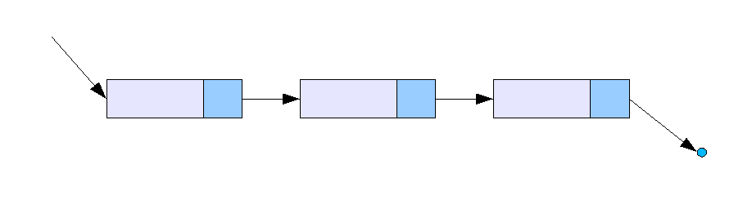
자기 참조 구조체
연결 리스트 (linked list)
노드들이 한 줄로 연결 된 것
어떤 노드는 데이터와 다음 노드로의 주소를 가짐
일반 배열 – 자료의 추가 및 삭제 시 많은 시간이 걸림
연결 리스트 – 빠르게 자료를 추가 및 삭제 가능함. 그러나 탐색 시간이 오래 걸림
50
100
150
NULL

Slide 45
자기 참조 구조체
#include <stdio.h>
struct node {
int data;
struct node *next; // 자기 참조 구조체
// what if “struct node next” ?
};
void printLinkedList1(struct node *n);
void printLinkedList2(struct node *n);
int main(void) {
struct node a, b, c;
a.data = 50; b.data = 100; c.data = 150;
a.next = &b; b.next = &c; c.next = NULL;
printLinkedList1(&a);
printLinkedList2(&a);
return 0;
}
void printLinkedList1(struct node *n) {
if(n == NULL) return;
printf("%d\n", n->data);
printLinkedList(n->next);
}
void printLinkedList2(struct node *n) {
struct node *h = n;
while(h != NULL) {
printf("%d\n", h->data);
h = h->next;
}
}

Slide 46
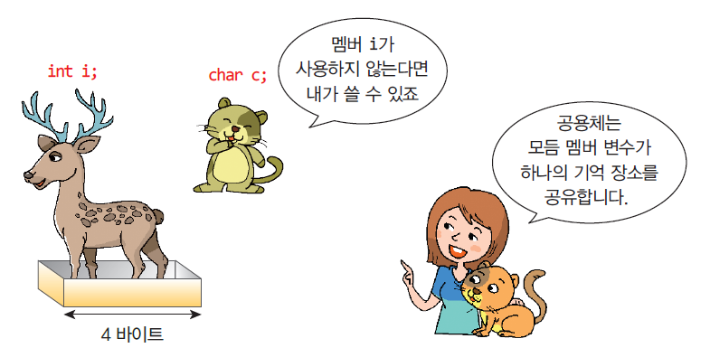
공용체
같은 메모리 영역을 여러 개의 변수가 공유하도록 하는 것
union example {
char c; // 같은 기억 공간 공유
int i; // 같은 기억 공간 공유
};

Slide 47

예제
#include <stdio.h>
union example {
int i;
char c;
};
int main(void)
{
union example data;
data.c = 'A';
printf("data.c:%c data.i:%i\n", data.c, data.i);
data.i = 10000;
printf("data.c:%c data.i:%i\n", data.c, data.i);
}

Slide 48
예제2
똑같은 값을 좀더 쉽게 표현하는데 사용할 수 있음
#include <stdio.h>
union ip_address {
unsigned long laddr;
unsigned char saddr[4];
};
int main(void)
{
union ip_address addr;
addr.saddr[0] = 1;
addr.saddr[1] = 0;
addr.saddr[2] = 0;
addr.saddr[3] = 127;
printf("%x\n", addr.laddr);
return 0;
}
0X7F000001
laddr
7F
00
00
01
saddr[4]

Slide 49
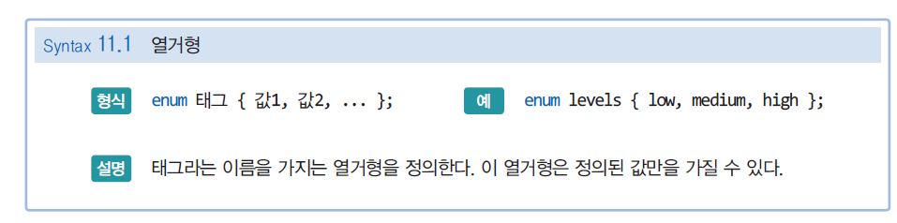
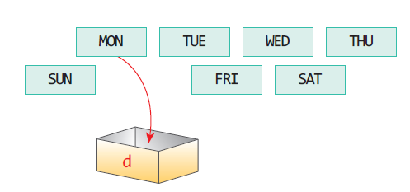
열거형

Slide 50
열거형의 초기화
enum levels { low=1, medium, high };
enum levels { low=10, medium=20, high=30 };
enum levels english;
english = high;

Slide 51
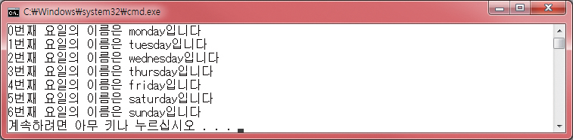
예제1
요일을 나타내는 열거형을 정의하고 이것을 이용하여 다음과 같이 출력해보자.

Slide 52
예제1
#include <stdio.h>
enum days { MON, TUE, WED, THU, FRI, SAT, SUN };
// 포인터들의 배열을 만들고 문자열 상수로 초기화한다.
char *days_name[] = {
"monday", "tuesday", "wednesday", "thursday", "friday",
"saturday", "sunday" };
int main(void)
{
enum days d;
for (d = MON; d <= SUN; d++)
printf("%d번째 요일의 이름은 %s입니다\n", d, days_name[d]);
return 0;
}

Slide 53
예제2
#include <stdio.h>
enum tvtype { tube, lcd, plasma, projection };
int main(void) {
enum tvtype type;
printf("TV 종류 코드를 입력하시오: ");
scanf("%d", &type);
switch(type) {
case tube:
printf("브라운관 TV를 선택하셨습니다.\n"); break;
case lcd:
printf("LCD TV를 선택하셨습니다.\n"); break;
case plasma:
printf("PDP TV를 선택하셨습니다.\n"); break;
case projection:
printf("프로젝션 TV를 선택하셨습니다.\n"); break;
default:
printf("다시 선택하여 주십시오.\n"); break;
}
return 0;
}

Slide 54
열거형과 다른 방법과의 비교
정수 사용 | 기호 상수 | 열거형
switch(code) { case 1: printf("LCD TV\n"); break; case 2: printf("PDP TV\n"); break; } | #define LCD 1 #define PDP 2 switch(code) { case LCD: printf("LCD TV\n"); break; case PDP: printf("PDP TV\n"); break; } | enum tvtype { LCD, PDP }; enum tvtype code; switch(code) { case LCD: printf("LCD TV\n"); break; case PDP: printf("PDP TV\n"); break; }
컴퓨터는 알기 쉬우나 사람은 기억하기 어렵다. | 기호 상수를 작성할 때 오류를 저지를 수 있다. | 컴파일러가 중복이 일어나지 않도록 체크한다.

Slide 55
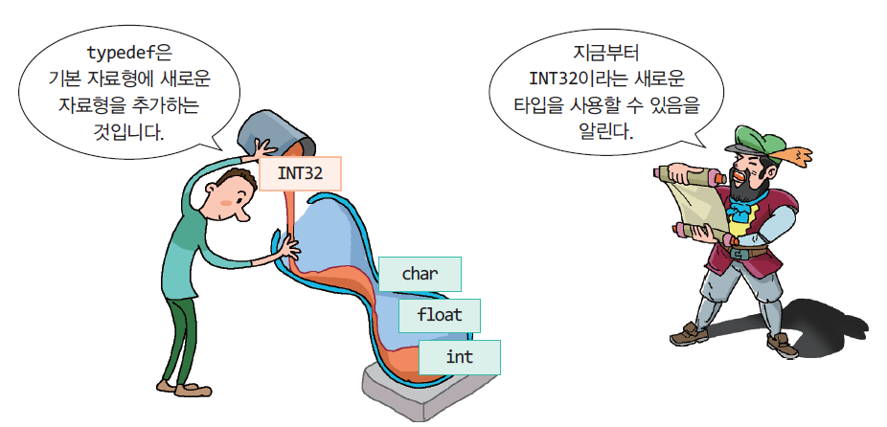
typedef
새로운 자료형(type)을 정의(define)하는 것

Slide 56
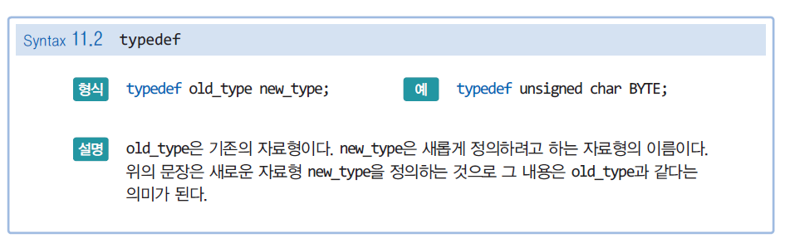
typedef
기존의 자료형
새로운 자료형

Slide 57
typedef의 예
typedef int INT32;
typedef unsigned int UINT32;
INT32 i; // int i;와 같다.
UINT32 k; // unsigned int k;와 같다.
typedef struct point {
int x;
int y;
} POINT;

Slide 58

예제 #1
2차원 공간에서의 점을 구조체로 표현한 다음에 이 구조체를 typedef을 이용하여 새로운 타입인 POINT로 정의한다.

Slide 59
예제 소스
#include <stdio.h>
typedef struct point {
int x;
int y;
} POINT;
POINT translate(POINT p, POINT delta);
int main(void)
{
POINT p = { 2, 3 };
POINT delta = { 10, 10 };
POINT result;
result = translate(p, delta);
printf("(%d, %d)+(%d, %d)->(%d, %d)\n", p.x, p.y, delta.x, delta.y, result.x, result.y);
return 0;
}

Slide 60
예제 소스
POINT translate(POINT p, POINT delta)
{
POINT new_p;
new_p.x = p.x + delta.x;
new_p.y = p.y + delta.y;
return new_p;
}

Slide 61
구조체 변수의 선언 방법4
typedef를 사용하는 방법
#include <stdio.h>
struct student {
char name[20];
int ID;
float score;
};
typedef struct student student;
int main(void) {
student s1; // 구조체 변수의 선언
student s2; // 구조체 변수의 선언
...
return 0;
}

Slide 62
구조체 변수의 선언 방법5
typedef를 사용하는 또 다른 방법
#include <stdio.h>
typedef struct {
char name[20];
int ID;
float score;
} student;
int main(void) {
student s1; // 구조체 변수의 선언
student s2; // 구조체 변수의 선언
...
return 0;
}

Slide 63
typedef의 용도
이식성을 높여줌
int type은 하드웨어마다 그 크기가 다름
int 대신 INT16 혹은 INT32를 정의해서 사용한다면 하드웨어 독립적인 코드를 작성 가능함 (typedef short INT16; typedef long INT32; )
#define을 이용해도 typedef와 비슷한 효과를 낼 수 있음
'typedef unsigned int UNIT32' == '#define UINT32 unsigned int'
#define은 기계적인 코드 변환이지만 typedef는 컴파일러가 처리하므로 좀 더 복잡한 경우를 처리 가능함
문서화의 역할
typedef는 구조체가 무엇을 하는 것인지 보다 명확하게 표현해줌으로써 주석과 같은 역할을 함

